Slide 1
Ubrzanje k-sredina pomoću nejednakosti trokuta
Dorotea Rajšel, Iva Sokač

Slide 2
Uvod
k-means - metoda u data mining-u za grupiranje podataka
- tržišna istraživanja, statistička analiza, kompresija slika...
Lloydov algoritam
- najčešće korišteni algoritam za pronalaženje klastera u podacima
Elkanov i Hamerlyjev algoritam
- nadogradnje Lloydovog uz pomoć nejednakosti trokuta

Slide 3
Lloydov algoritam
Za unaprijed zadan broj klastera k odabere k centara te ponavlja iduća 2 koraka:
Pridružuje točke klasteru s najbližim centrom
Određuje centre za novi raspored točaka u klasterima
Algoritam staje kada prestane dolaziti do promjena u koraku (1)
Problem: većina izračunatih udaljenosti objekata suvišna!

Slide 4
Prirodni zahtjevi za ubrzanja:
„neosjetljivost” na početno inicijalizirane centre
jednaki inicijalni centri → jednaki završni centri
proizvoljna metrika za udaljenost

Slide 5
Elkanov algoritam
Uz nejednakost trokuta broj računa udaljenosti reducira s nke na približno n, pri čemu je n broj podataka, k broj traženih klastera i e broj zahtjevanih iteracija
Koristi donje ograde i prenosi informacije iz jedne iteracije u drugu
Leme:
Neka je x točka i b i c centri. Ako je d(b, c) ≥ 2d(x, b), onda je d(x, c) ≥ d(x, b).
Neka je x točka i b i c centri. Tada je d(x, c) ≥ max{0, d(x, b) − d(b, c)}.
Prednosti: učinkovitost raste s povećanjem broja klastera k, brži od Lloydovog na velikim dimenzijama

Slide 6
Hamerlyjev algoritam
Nadograđuje Elkanov
Fundamentalna razlika u odnosu na Elkana
- dvostruka provjera uvjeta: u(i) < max(s(indeksi(i))/2, l(i));
→ preskače najdublju petlju (80% )
Najefikasniji za male i srednje dimenzije podataka

Slide 7
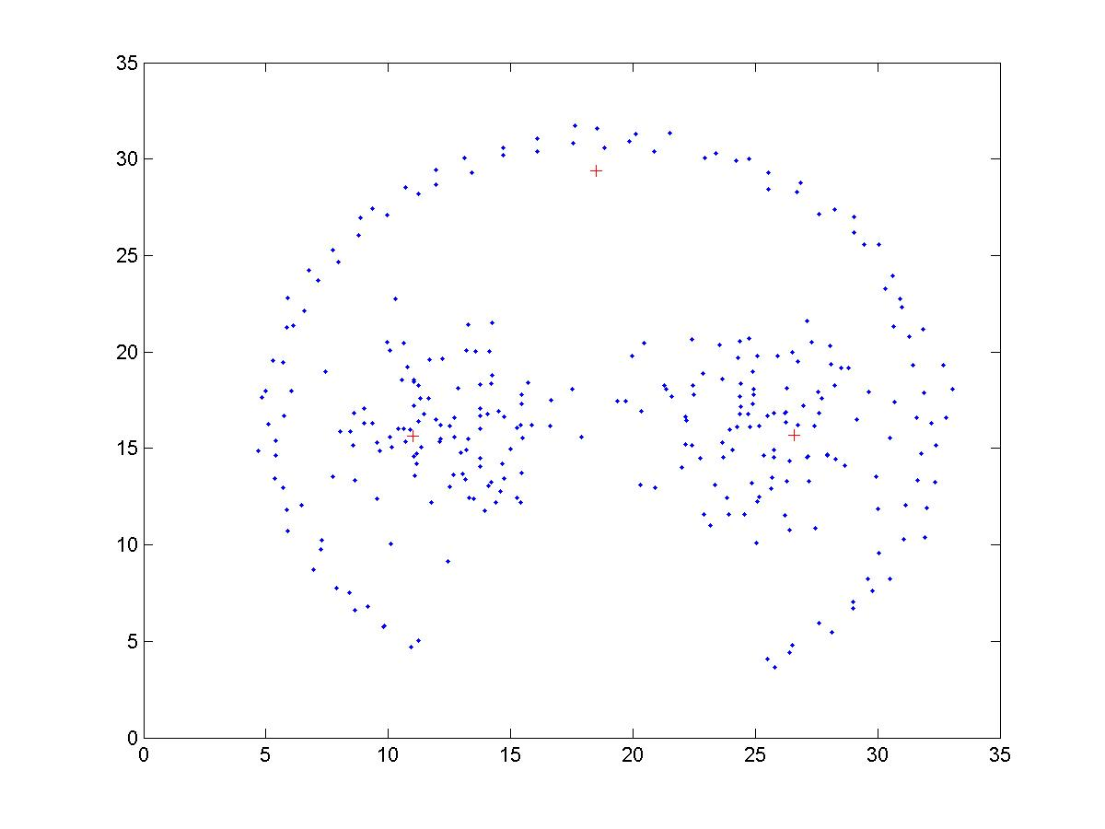
Pathbased, k=3

Slide 8
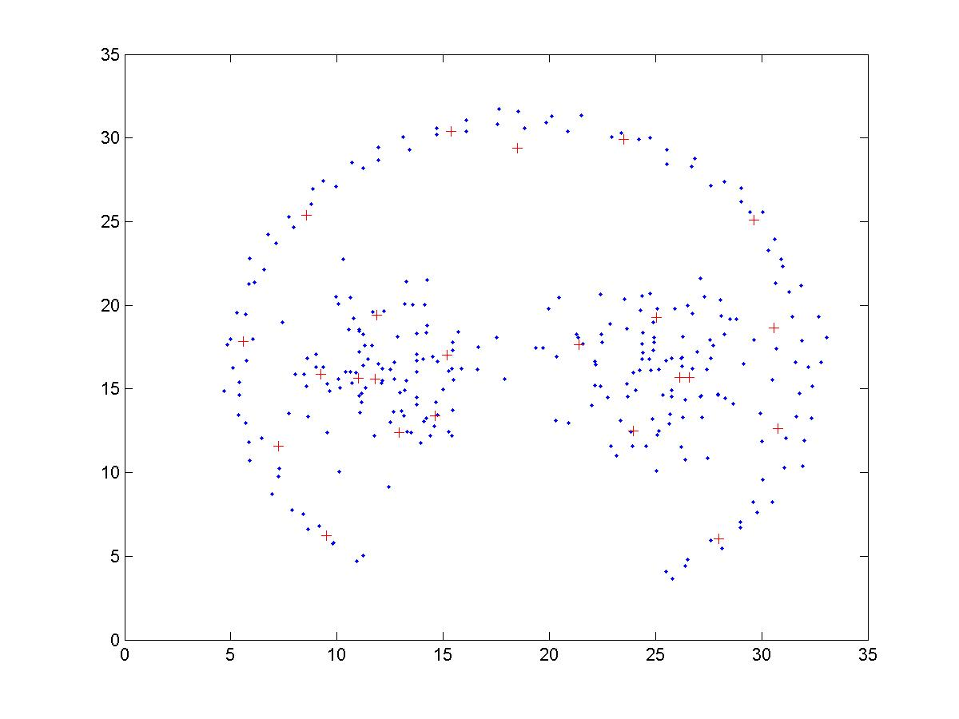
Pathbased, k=20

Slide 9
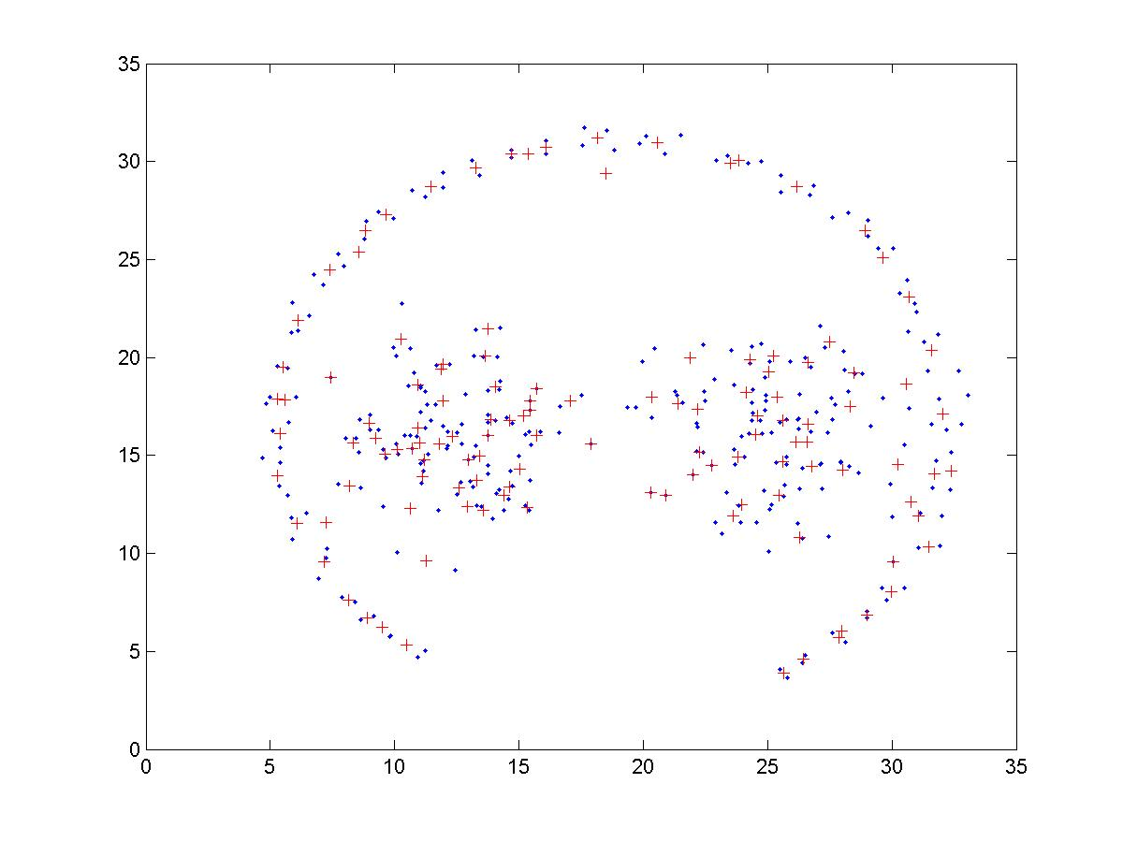
Pathbased, k=100

Slide 10
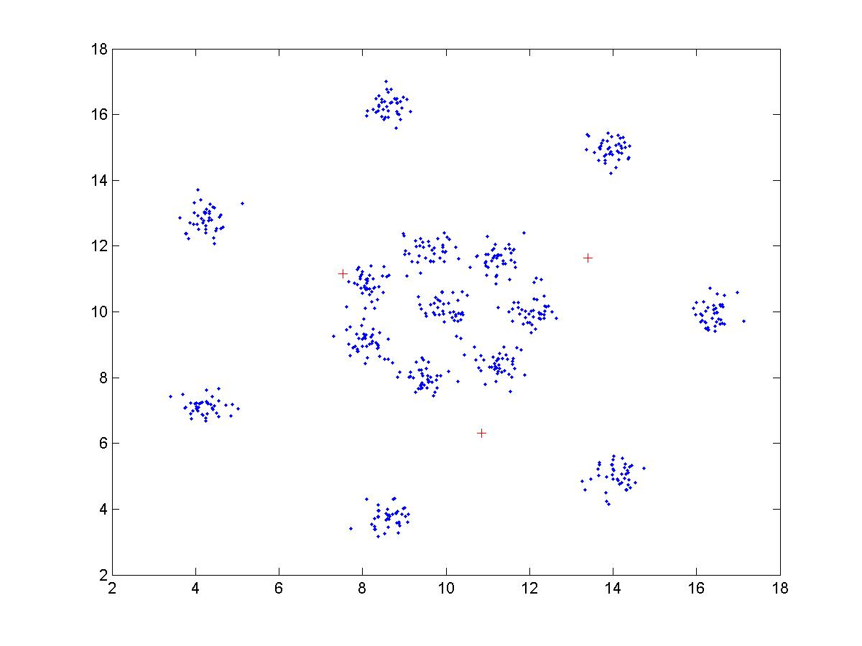
R15, k=3

Slide 11
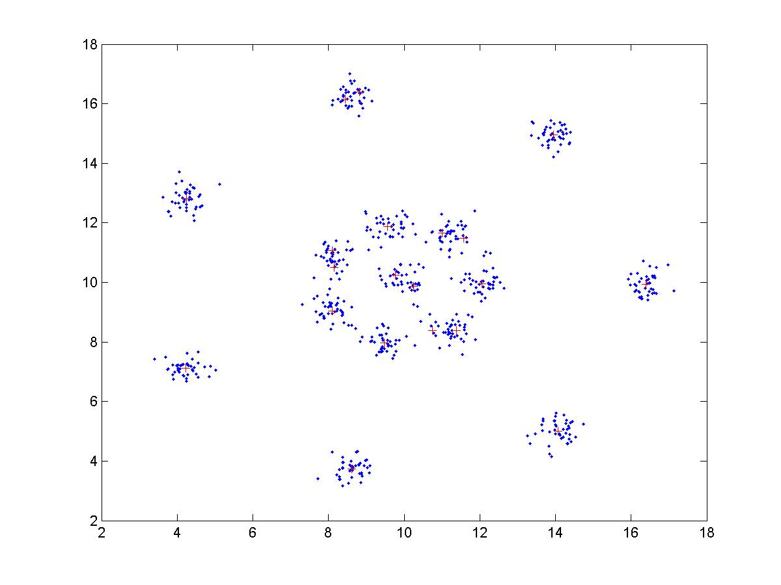
R15, k=20

Slide 12
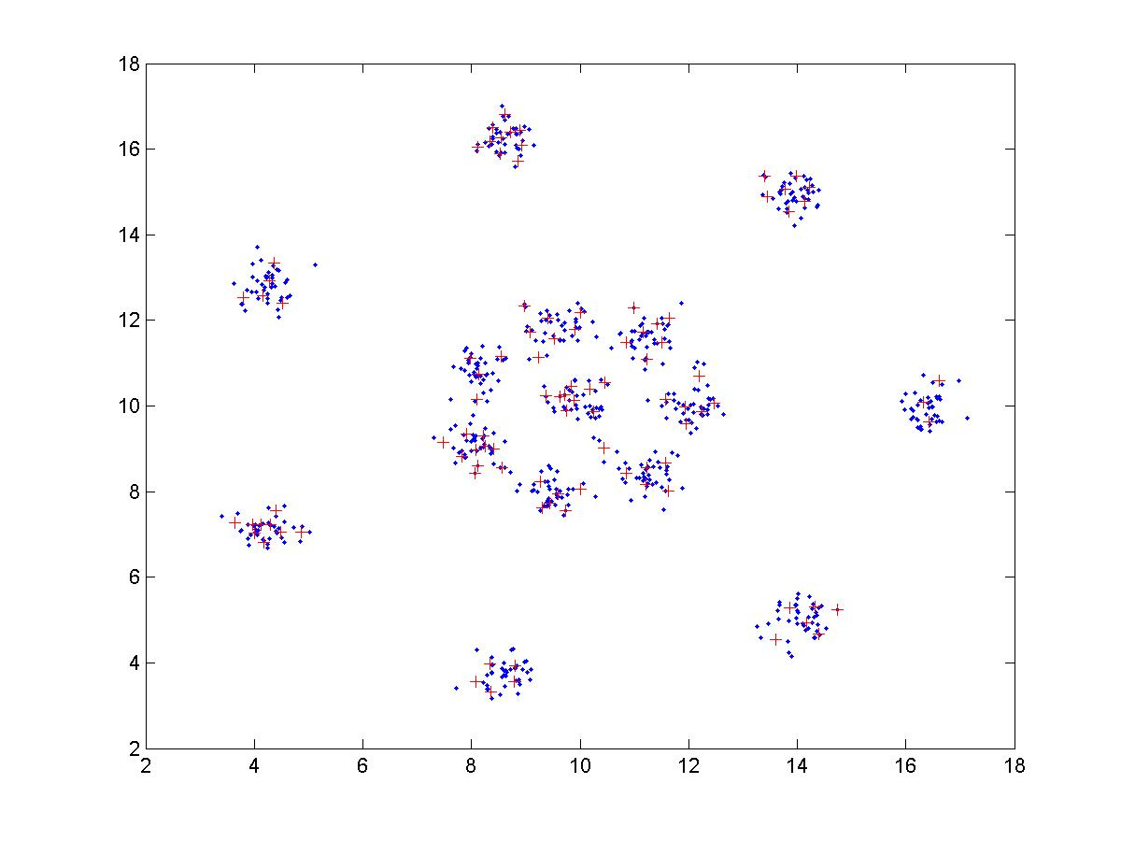
R15, k=100

Slide 13
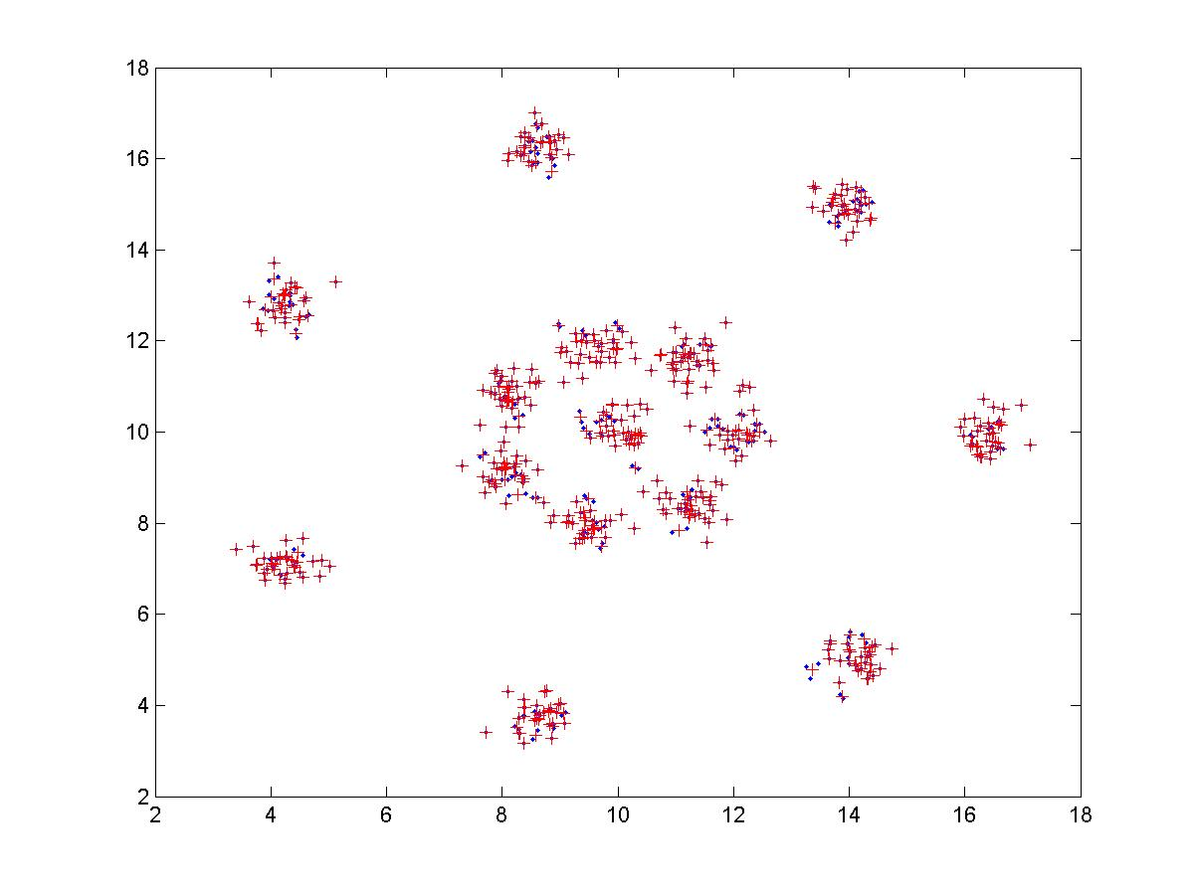
R15, k=500

Slide 14
Još neka ubrzanja
Compare-means:
Orchardova metoda za pronalaženje najbližeg susjeda:
neka su x, y, z točke
tada z ne može biti bliža točki x od y ako vrijedi norm(z − y) > 2norm(x − y)
Problem memorije (brži samo za male dimenzije)
Sort-means:
Poboljšava compare-means (sortiranjem tablice udaljenosti među centrima)
Dobar za ne prevelik broj klastera
Partial distance search (PDS)
Kada točki određujemo najbliži centar, mogli bismo stati u računanju udaljenosti točke i kandidata za novi najbliži centar kada parcijalna suma kvadrata norme prijeđe određenu granicu na tu udaljenost
Ubrzanje tek za podatke velikih dimenzija

Slide 15
Zaključci
Elkanov algoritam pomoću nejednakosti trokuta uvodi ograde na udaljenosti
→ manje izračuna udaljenost
Hamerly uvodi manji broj ograda
→ više izračuna udaljenosti, ali češće preskakanje najdublje petlje
Hamerly i Elkan komplementarni (dimenzije)

Slide 16
Hvala na pažnji! ☺

